Slide 1
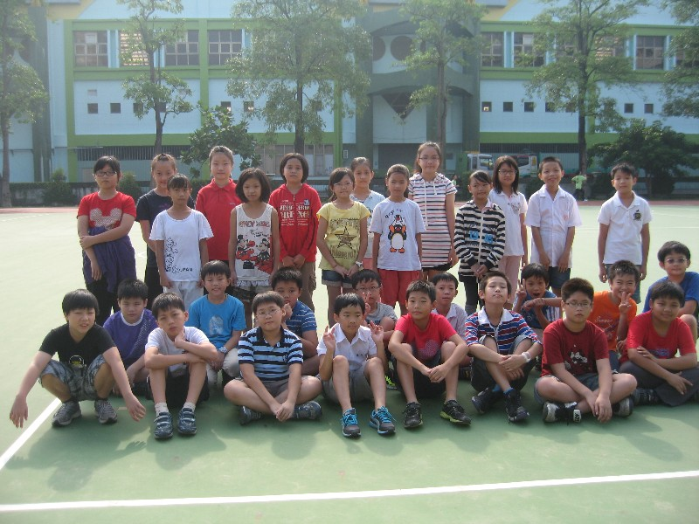
校園1+1
成員：吳育謙.梁大惟.余瑜.
林奕成.陳冠宇

Slide 2
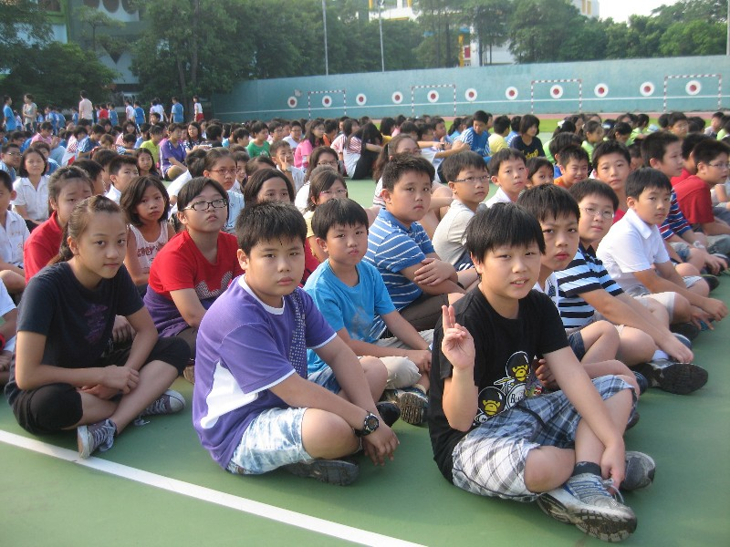
在操場中央上,大家在認真聽講

Slide 3
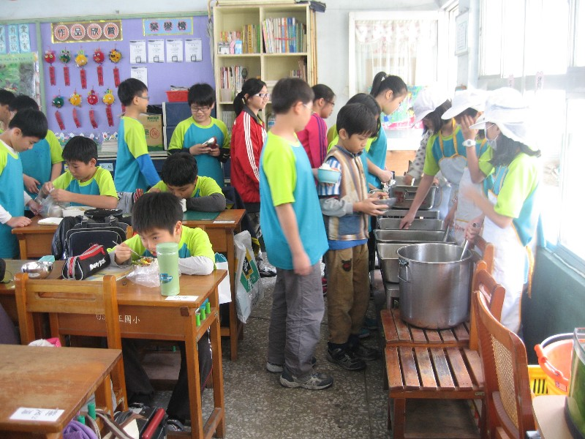
營養午餐
大家排隊等著吃<色香味俱全> 的午餐!
這一切都要感謝廚房媽媽的辛苦!

Slide 4
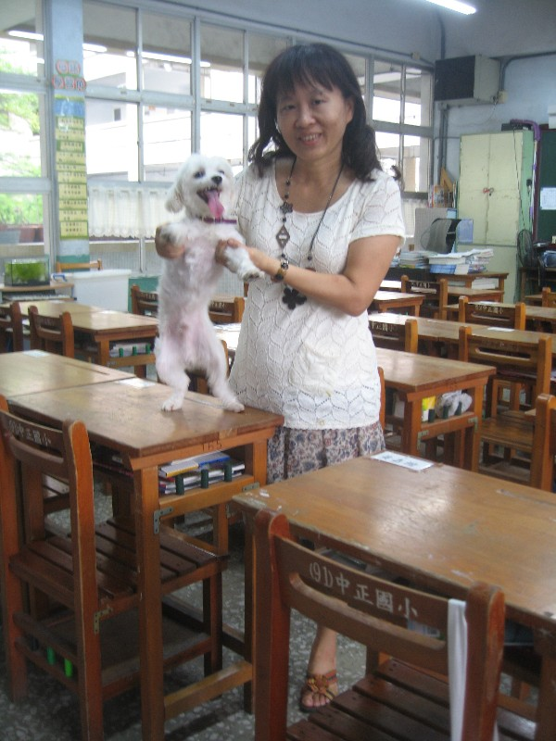
這就是我們的老師!

Slide 5
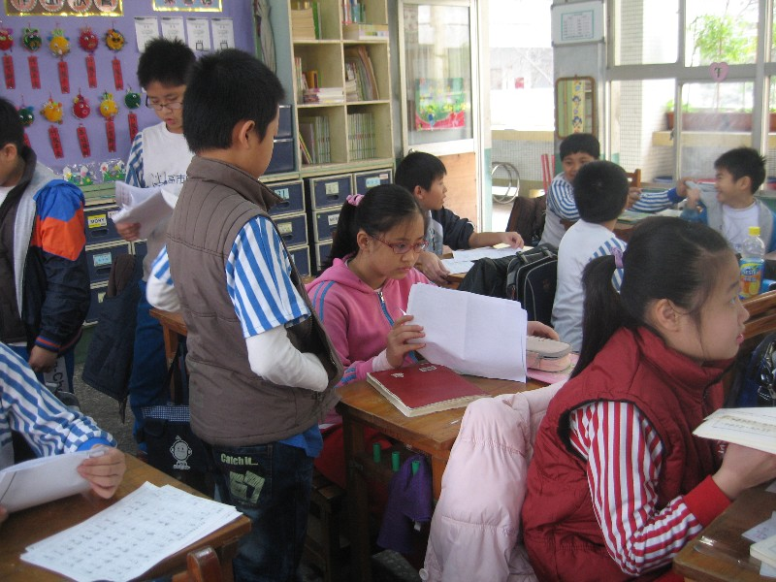
大家在認真的背經書~呵呵!

Slide 6
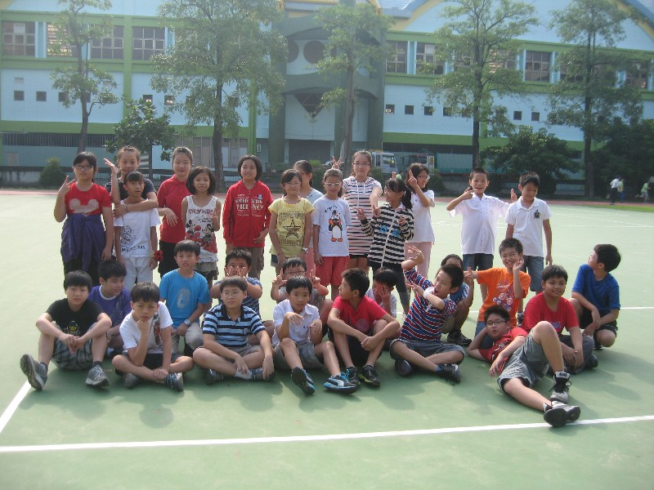
謝謝大家!

